Slide 1
BME TTK Emelt Fizika Érettségi felkészítő 2022.
X. Alkalom
Gravitáció, Csillagászat, Speciális relativitáselmélet
Andorfi István
BME Fizika BSc

Slide 2
Gravitáció
Galilei ejtési kísérlet: gravitációs térben a testek a Föld felszínén $g$ gyorsulással mozognak
Kepler-törvények: empirikus összefüggések
1.: ellipszispálya, fókuszban a vonzócentrum
2.: területi sebesség állandó: impulzusmomentum-megmaradás
3.: $\frac{a^{3}}{T^{2}}=const.$
Newton-féle gravitációs törvény:
$F=γ\frac{mM}{r^{2}}$

Slide 3
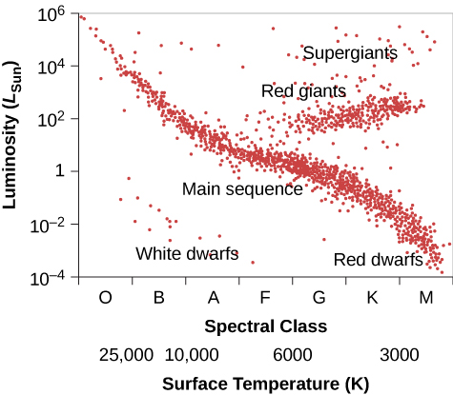

Slide 4
Speciális relativitás
Elektromágneses tér alaptörvényei: Maxwell-egyenletek
Newtoni mechanika transzformációs szabálya: Galilei transzformáció
Legyen $K$ vonatkoztatási rendszer, és egy hozzá képest az $x$ tengely mentén $V$ sebességű $K′$ rendszer
$$x^{′}=x−Vt$$
$$y^{′}=y$$
$$z^{′}=z$$
$$t^{′}=t$$
$$v_{x}^{′}=v−V$$
$$v_{y}′=v_{y}$$
$$v_{z}′=v_{z}$$
$$a_{x}′=a_{x}$$
$$a_{y}′=a_{y}$$
$$a_{z}′=a_{z}$$
$$F^{′}=ma^{′}=ma=F$$

Slide 5
Lorentz-transzformáció
Probléma a Maxwell-egyenletek transzformálódásával + kísérleti eredmények.
Invariáns (proper) transzformáció: Lorentz-transzformáció.
$$x^{′}=\frac{x−Vt}{\sqrt{1−\frac{V^{2}}{c^{2}}}}$$
$$y^{′}=y$$
$$z^{′}=z$$
$$t^{′}=\frac{t−\frac{V}{c^{2}}x}{\sqrt{1−\frac{V^{2}}{c^{2}}}}$$
Tér- és időkoordináták nem elválaszthatók $→$ téridő fogalma
Egyidejűség relativitása
Idődilatáció
Lorentz-kontrakció

Slide 6
Négyesvektorok
Tér és idő elválaszthatatlan, új formalizmus: négyesvektorok
$x^{μ}=\left(ct, x,y,z\right),$
$u^{μ}=\frac{1}{\sqrt{1−\frac{V^{2}}{c^{2}}}}(c,v_{x},v_{y},v_{z})$
$p^{μ}=\frac{m}{\sqrt{1−\frac{V^{2}}{c^{2}}}}(c,v_{x},v_{y},v_{z})$
$E=\sqrt{m^{2}c^{4}+p^{2}c^{2}}$

